Slide 1
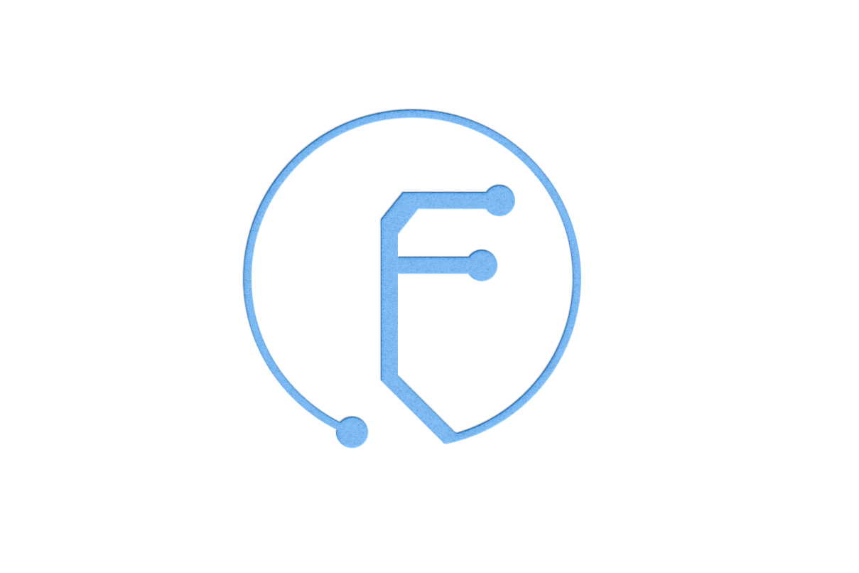
FUSSTER
От Андрей Гиздов и Калин Кръстев

Slide 2
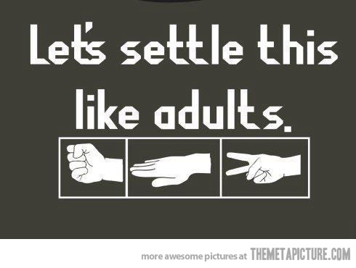
Какво представлява играта?
Всички знаем популярната игра на камък ножица хартия. Е, нещо подобно, само че не разчитащо само на късмет, а и на малко мисъл.

Slide 3
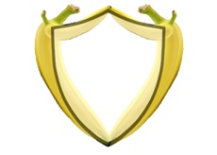
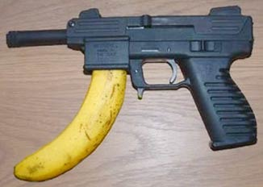
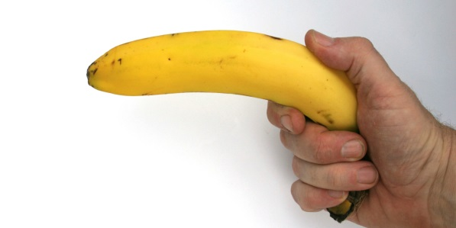
Как се играе?
Стреляне Защита Презареждане

Slide 4
Правила
Играта се базира на четири не много сложни правила:
За да можеш да „стреляш“ трябва да си заредил. Като можеш и да не стреляш веднага, а в последствие в играта.
Можеш да заредиш два пъти и да „стреляш“ два пъти, но ако заредиш повече пъти отново ще можеш да стреляш само два пъти
Когато играеш защита се предпазваш от всички „стрелящи“ по теб, като те изхабяват един свой изтрел
Можеш да играеш най-много три поредни пъти защита

Slide 5
Въпроси?
(Има и още)

Slide 6
Относно нашето приложение
Нашето приложение е тази игра, но в версия за телефон. Всеки може да достъпи двете му нужни за игране приложения и да играе съвсем спокойно с който и колкото иска. Единственото изискване е минимална интернет връзка.

